Slide 1
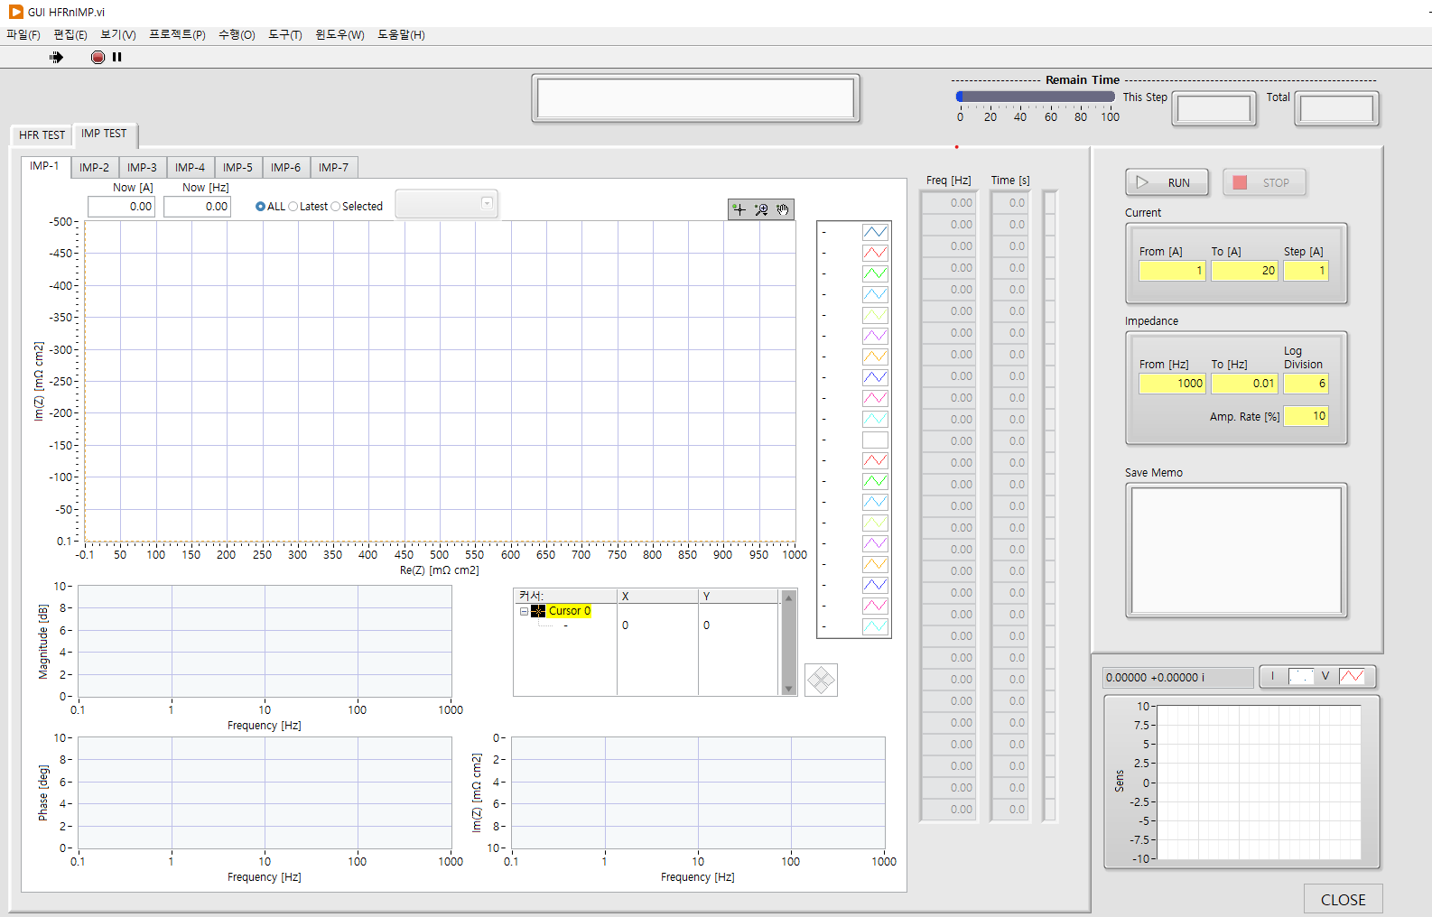
CV 0.5~0.6v 설정후 A값 체크 후
To[A]에 A값 넣고 테스트해보기
From[A] : 시작
To[A] : 종료
Step : 시작과 종료사이 얼마나 나눠서 쓸껀지
From[Hz] : 시작 주파수
To[Hz] : 마지막 주파수
Log Division : 측정 부분 포인트개수 ?
Amp Rate : 암페어 흔드는 퍼센트?

